Slide 1


Slide 2
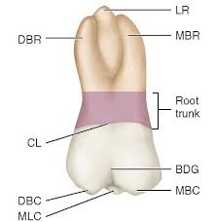
الرحى الاولى العلوية (first molar)
التاج
-السطح الدهليزي :
وهو محدب تحدباً غير منتظم وارتفاعه يساوي عرضه الأنسي والوحشي وهو عند الحفاف الطاحن أعرض من عند الخط اللثوي بسبب تقارب الحفافان الأنسي والوحشي في امتدادهما نحو الخط اللثوي
الحفاف الأنسي مستقيم أمّا الحفاف الوحشي فمحدب
يعلو الحفاف الطاحن حدبتان دهليزيتان يفصلهما الميزاب الدهليزي الذي يمتد من السطح الطاحن إلى منتصف السطح الدهليزي , ويقسم النصف الطاحن من السطح الدهليزي إلى ارتفاع أنسي دهليزي ووحشي دهليزي وقد توجد وهده صغيرة نهاية الميزاب الدهليزي .
حافة انسية مسطحة
حافة وحشية محدبة
ميزاب دهليزي
وحشية دهليزية
انسية دهليزية

Slide 4
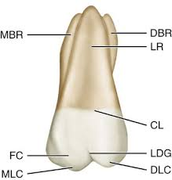
-السطح اللساني :
وهو أملس محدب في الاتجاه الأنسي الوحشي وبدرجة أقل في الاتجاه الطاحن اللثوي
, ويعلو الحفاف الطاحن حدبتان لسانيتان انسية ووحشية يفصل بينهما الميزاب اللساني الاتي من السطح الطاحن
والحدبة الانسية اكبر من الوحشية بوضوح
وفي الأرحاء ذوات الخمس حدبات تكون الحدبة الخاصة إلى الجهة اللسانية من الحدبة الأنسية اللسانية وتدعى حدبة كرابللي
حدبة كاربيلي
ميزاب لساني
حدبة انسية لسانية
حدبة وحشية لسانية

Slide 5
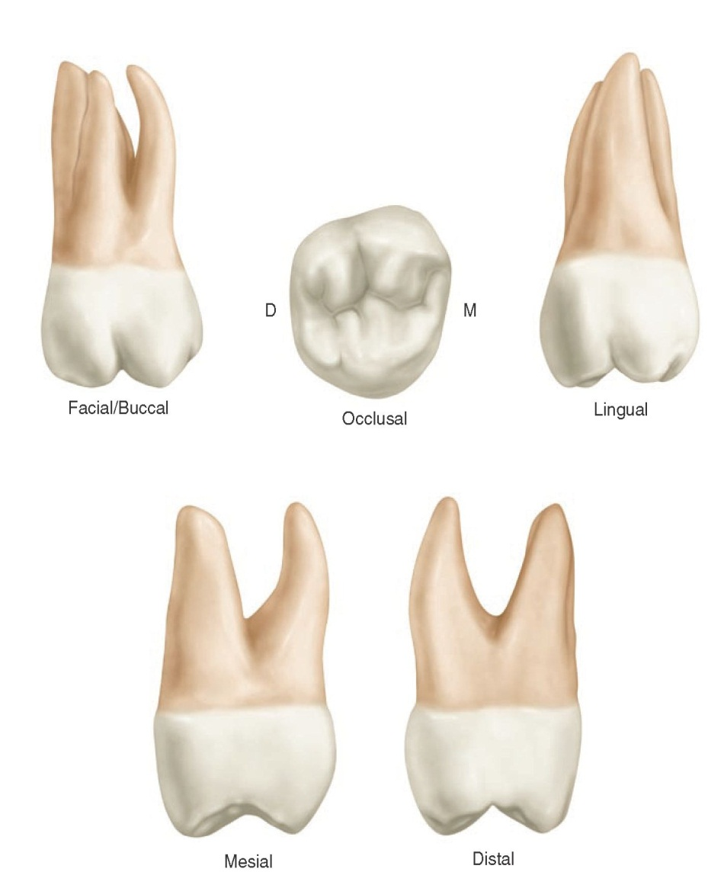
-السطح الأنسي :
مربع تقريباً و حافتاه الدهليزية واللسانية متوازيتان تقريباً وهما مستديرتان وهو مقعر عند العنق ومحدب عند نقطة التماس والحافة الطاحنة .
السطح الوحشي :
شبيه بالسطح الأنسي وهو مقعر في نصفه الدهليزي ومحدب في نصفه اللساني بسبب بروز الحدبة الوحشية الدهليزية .

Slide 6
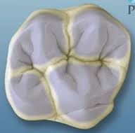
1-السطح الطاحن :
ذو شكل معين تقريباً زاويتاه الأنسية الدهليزية والوحشية اللسانية حادتان ومستديرتان , وزاويتاه الوحشية الدهليزية والأنسية اللسانية منفرجتان مستديرتان,
على السطح الطاحن أربعة ميازيب أصلية ثلاث منها تنشأ من الوهدة المركزية وهي :
- الميزاب المركزي (الميزاب الأنسي ): ويمتد إلى الوهدة الأنسية مارأً بين الحدبتين الأنسيتين .
الميزاب الدهليزي الطاحن: ويمتد إلى الحفاف الدهليزي ماراً بين الحدبتين الدهليزيتين ويمتد إلى السطح الدهليزي مشكلاً الميزاب الدهليزي .
الميزاب الوحشي: وهو يجتاز الارتفاع المعترض(oblique ridge) وينتهي في الوهدة الوحشية.
ما الميزاب الوحشي اللساني :فينشأ من الوهدة الوحشية ويمتد بخط مستقيم أو قوس تقعره نحو الحدبة الوحشية اللسانية ثمّ يمتد إلى السطح اللساني ويدعى بالميزاب اللساني .
ميزاب وحشي
الميزاب الدهليزي
الميزاب اللساني
ميزاب انسي مركزي

Slide 7
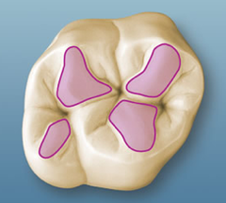
ويوجد في السطح الطاحن أربع حدبات وهي:
لحدبة الأنسية الدهليزية.
الحدبة الوحشية الدهليزية
وهما مرتفعتان وحادتان وقمتهما
أقرب إلى الدهليزي
3 - الحدبة الأنسية اللسانية
4 - الحدبة الوحشية اللسانية
وهما عريضتان منخفضتان والأنسية اللسانية هي أضخم الحدبات وقمتهما أقرب
إلى المركز .
وتوجد حدبة خاصة تتوضع على الجهة
اللسانية في الحدبة الأنسية اللسانية وتدعى حدبة كارابللي .
حدبة انسية دهليزية
حدبة وحشية دهليزية
حدبة انسية لسانية
حدبة وحشية لسانية
حدبة كاربيلي

Slide 8
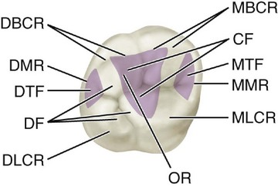
ما الوهــــاد فهي :
1- الوهدة المركزية : وهي عميقة ومتوسطة .
2- الوهدة الوحشية :وهي أقل عمقاً من المركزية ويفصل بينها و بين المركزية (الارتفاع المعترض ).
3-الوهدة الأنسية :وتتشكل عندما يتشعب من الميزاب المركزي ميزابان زائدان نحو الزاويتان الأنسية الدهليزية والأنسية اللسانية وتكون صغيرة جداً .

Slide 9
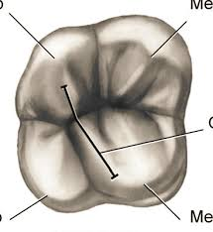
الارتفاعات الحفافية :
توجد أربعة ارتفاعات حفافيه في السطح الطاحن وهي:
1-الارتفاع الحفافي الأنسي
2– الارتفاع الحفافي الوحشي
ويقعان على الحدود الانسية والوحشية للسطح
الطاحن .
3-الارتفاع الحفافي الدهليزي
4-الارتفاع الحفافي اللساني
ويقتربان من مركز السطح الطاحن ولا سيما اللساني الذي يميل سطحه كثيراً نحو المركز .
-الارتفاع المعترض : وهو ارتفاع يمتد من الحدبة الأنسية اللسانية إلى الحدبة الوحشية الدهليزية على السطح الطاحن وهو ارتفاع مينائي
ارتفاع حفافي دهليزي
ارتفاع حفافي انسي
ارتفاع معترض
ارتفاع حفافي لساني

Slide 10
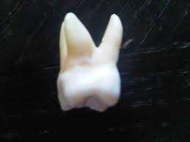
-الجـــــــذر :
تبزغ الرحى الاولى بعمر ست سنوات وهي اول سن دائمة تبزغ عند الطفل
يكون مكان بزوغها وحشي الرحى الثانية المؤقتة أي خارج القوس السنية المؤقتة
يبلغ الطول الكلي للرحى الاولى العلوية (21.8) ويبلغ طول الجذر (13.6)
للرحى الأولى العلوية ثلاثة جذور هي :
أ‌- الجذر الأنسي الدهليزي
ب-الجذر الوحشي الدهليزي .
ج-الجذر اللساني( الحنكي ).
وأكبر الجذور هو الجذر الحنكي يليه الجذر الأنسي الدهليزي واصغرهما هو الجذر الوحشي الدهليزي

Slide 11


Slide 12
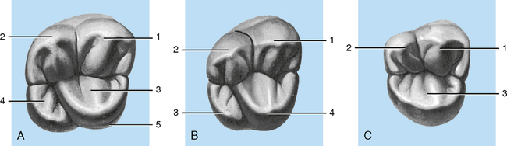
الرحى الثانية العلوية (second molar)
تبزغ بعمر (12) عام ويبلغ طولها الكلي (20.6)
التاج :
يتميز تاج الرحى الثانية عن الاولى بانه اصغر حجما وخاصة في الجهة اللسانية حيث يميل شكل التاج من المكعب الى الموشور الثلاثي
1- حدبة انسية دهليزية
2- حدبة وحشية دهليزية
3- حدبة انسية لسانية
4- حدبة وحشية لسانية
5- حدبة كاربيلي
رحى ثالثة رحى ثانية رحى اولى

Slide 13

السطح الدهليزي :
له شكل مربع غير متناظر متحدب بشدة يتباعد الحفافان الانسي والوحشي اثناء امتدادهما نحو السطح الطاحن ويكون الحفاف الانسي محدبا بينما يكون الحفاف الوحشي اشد تحدبا
يعلو الحفاف الطاحن الحدبتان الدهليزيتان بحيث تكون الحدبة الانسية اكبر من الحدبة الوحشية يفصلهما الميزاب الدهليزي الاتي من السطح الطاحن والذي ينتهي بوهدة
يكون التحدب الانسي الوحشي للسطح الدهليزي كبير جدا وخاصة عند الارتفاع الدهليزي اللثوي الذي يكون اكبر من مثيله في الرحى الاولى

Slide 14
السطح اللساني :
محدب بشدة في الاتجاه الانسي الوحشي وبدرجة اقل في الاتجاه الطاحن اللثوي يقسمه الميزاب الانسي الاتي من السطح الطاحن والذي ينتهي بدون وهدة الى قسمين هما: الحدبة اللسانية الانسية والحدبة اللسانية الوحشية والاولى حجمها ضعف حجم الثانية
اما الحفافان الانسي والوحشي لهذا الوجه فهما محدبان بشدة وخاصة في الثلث اللثوي كما انهما يتقاربان بشدة في امتدادهما نحو الجذر اللساني مما يعطي هذا الوجه شكل يشبه شكل المثلث
حدبة انسية لسانية
حدبة وحشية لسانية

Slide 15
السطح الطاحن :
اهم ما يميز السطح الطاحن للرحى الثانية عن الاولى هو ميلان شكله نحو شكل المثلث زواياه الثلاث هي الزاوية الدهليزية الانسية والزاوية الدهليزية الوحشية والزاوية الانسية اللسانية بينما حدبته الوحشية اللسانية فتصغر بشدة عن الباقي
لا يوجد حدبة كاربيلي على الحدبة الانسية اللسانية
تكون الوهدة المركزية اصغر من مثيلاتها في الرحى الاولى وكذلك الوهدة الوحشية والتي يمكن ان لا تتواجد في الرحى الثانية
سطح انسي
حدبة وحشية صغيرة

Slide 16
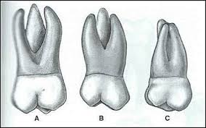
السطح الانسي :
له شكل مربع غير متناظر مقعر بوضوح في معظم سطحه
السطح الوحشي : شكله مربع مائل نحو اللساني بوضوح وهو محدب بشدة في كل اتجاهاته
-الجــــــذور:
عددها ثلاثة كما في الأولى إلا أنها أكثر تقارباً وأكثر اتجاهاً نحو الوحشي ,
وقد تتحد الجذور الثلاثة أو جذران فقط , وأكثر ما يكون الاتحاد بين الجذر اللساني وأحد الجذرين الدهليزين .
A- رحى اولى
B- رحى ثانية
C- رحى ثالثة

Slide 17
الرحى الثالثة العلوية
سميت بضرس العقل لأنها تبزغ بعد بلوغ سن الرشد
تبزغ الرحى الثالثة العلوية بين (17-25 ) وسطيا
الطول الوسطي (17) ملم
تتعرض لكثير من الشذوذ والاختلافات عن الرحى الاولى وقد تشابهها في بعض الحدبات والوهاد الا انها اصغر منها
تأخذ الشكل المثلثي المستدير حيث يكون السطحان الانسي والوحشي اكثر استدارة
قد تتعرض هذه الرحى للانطمار او سوء الوضع والاتجاه
وقد تكون غائبة لا اثر لها
اما الجذور فيتوقف شكلها وعددها على شكل التاج فاذا كان التاج مشابها للرحى الاولى او الثانية فتكون ثلاثية الجذور اما اذا كان التاج ذو شكل غير منتظم فتكون الجذور ثلاثة متحدة ببعضها ويفصلها ميازيب او قد تزيد عن الثلاثة اذا كان التاج ضخما كثيرا ما تكون الرحى صغيرة الحجم تشبه الضاحك وبجذر واحد

Slide 18
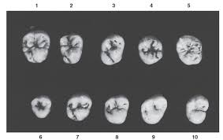
الاشكال المختلفة للرحى الثالثة العلوية

Slide 19
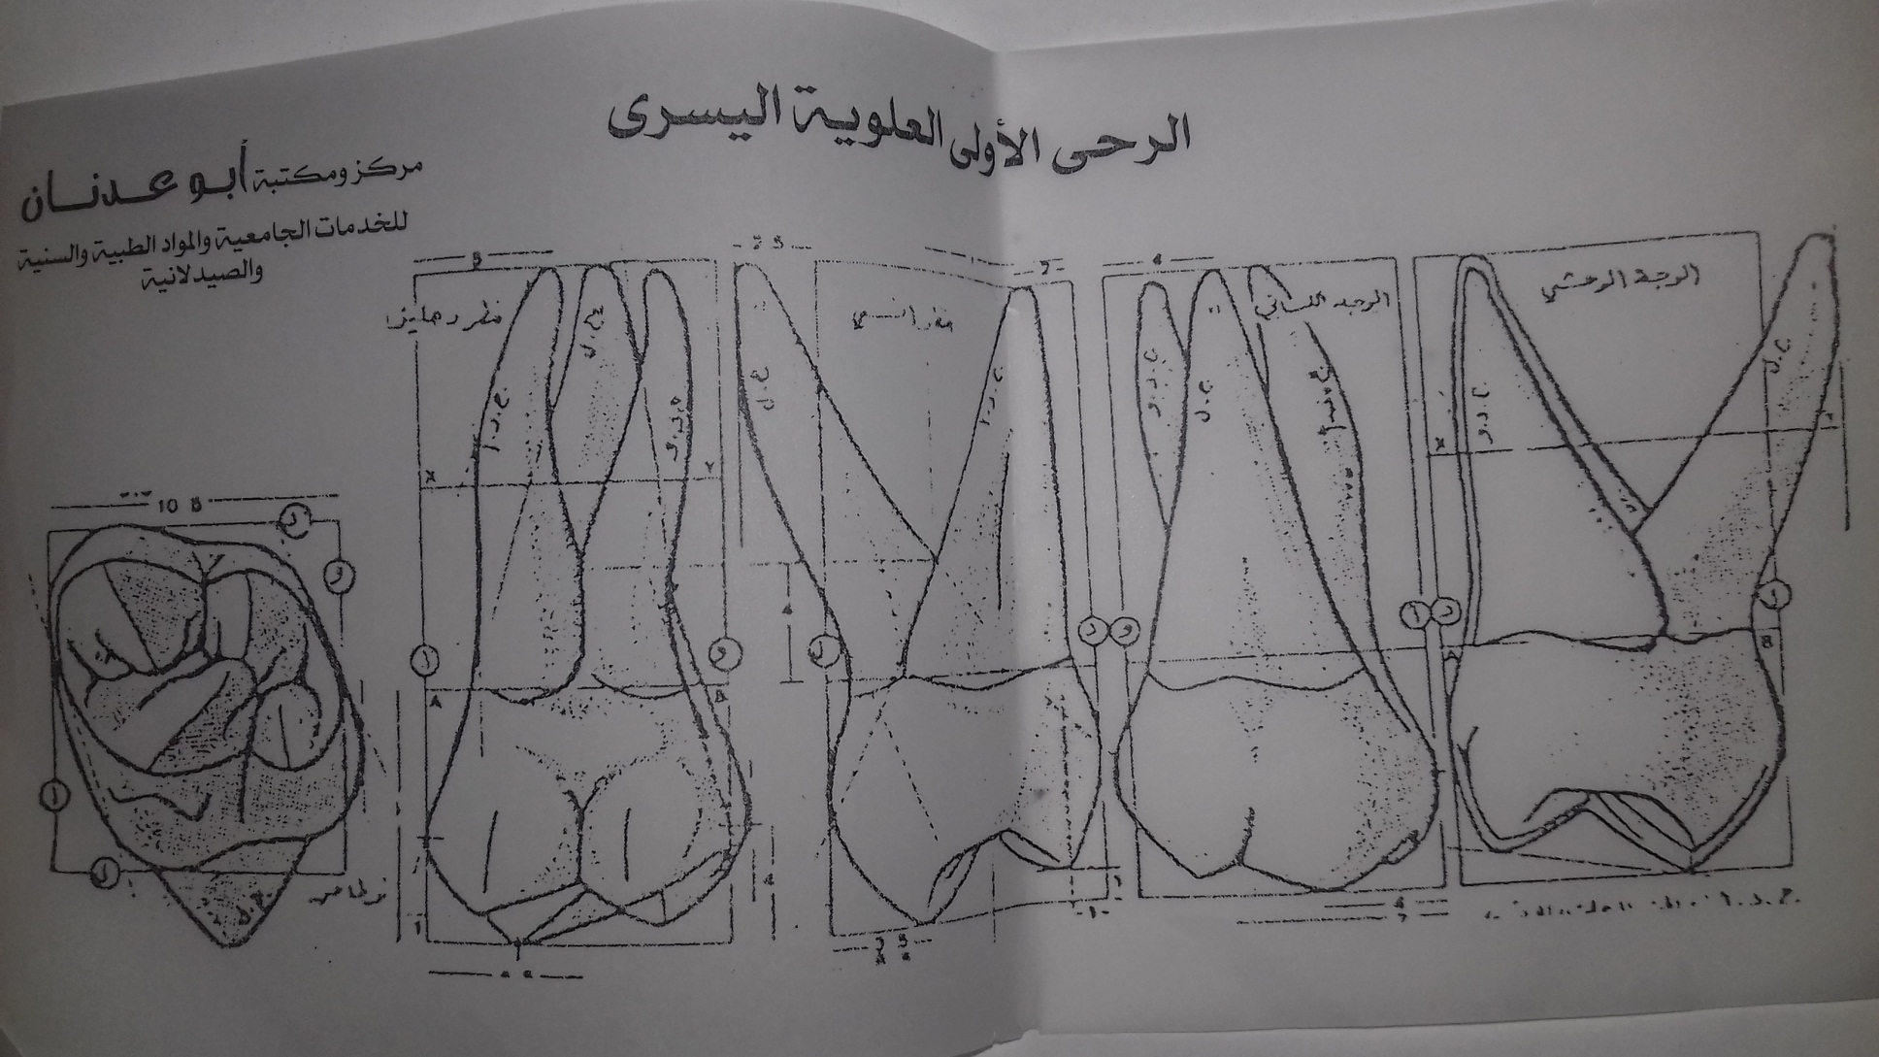

Slide 20


